Slide 1
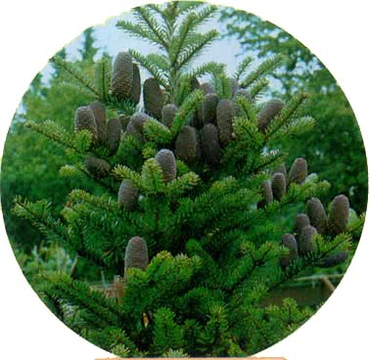
Які рослини називають хвойними?
Я досліджую світ
3 клас
Рослини
Урок 51

Slide 2
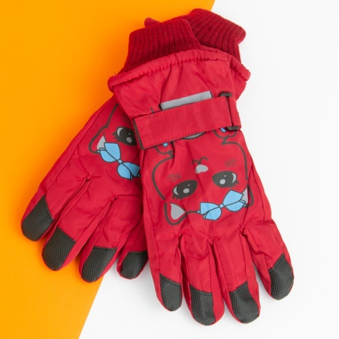
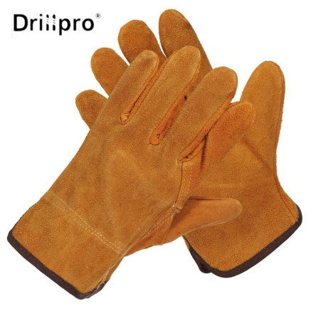
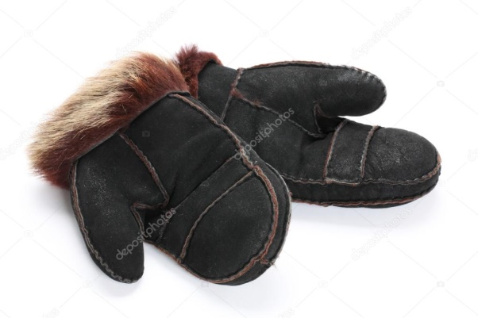

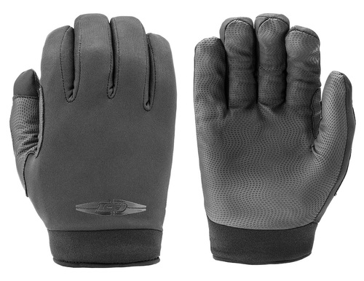
Рукавички з передбаченнями
Подумай, яка пара рукавичок подобається тобі найбільше?
Прочитай чарівні передбачення, що вони тобі несуть
У тебе гарна посмішка!
На тебе чекає гарна новина!
Тобі сьогодні пощастить!
Відчуєш підтримку!
Сьогодні досягнеш успіху!

Slide 3

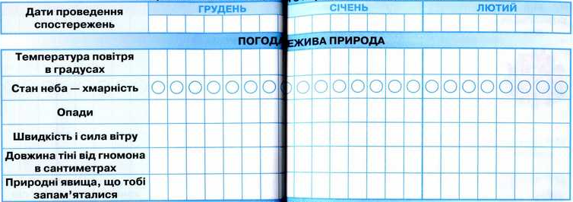
Вправа «Синоптик»
Яка зараз пора року?
Яке число місяця?
Який місяць року?
Який день тижня?
Запиши свої спостереження за неживою природою у календар спостережень
Зошит 1 ч
Сторінка
62-63

Slide 4
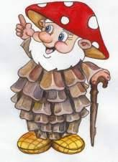
Гра ,,Закінчи речення”
Природа - це…
Природа поділяється на…
Нежива природа – це …
До живої природи відносимо…
Рослинам, як живим організмам, властиві …
Елементами множини рослин є …
Для живлення рослинам, потрібні…
До будови рослин відносять…
Яруси рослин – це …
Плоди бувають …

Slide 5

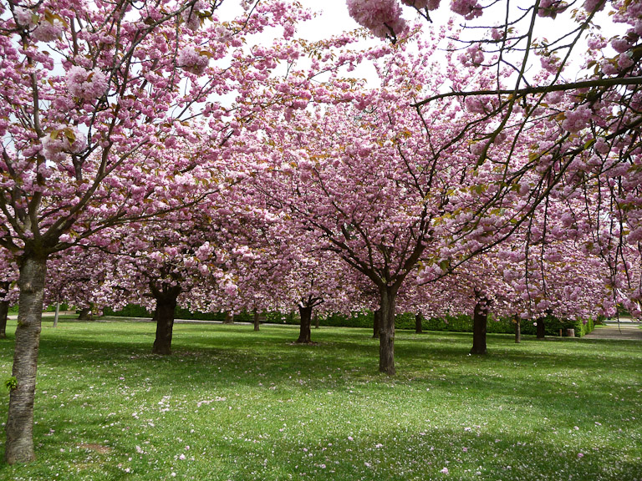
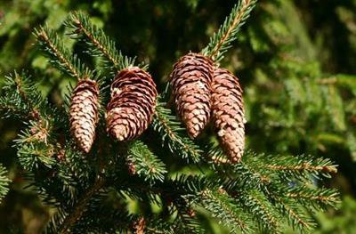
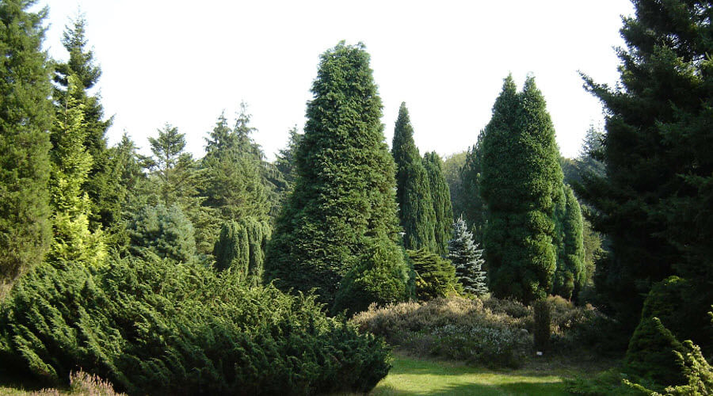
Відгадайте загадки
Навесні веселить,
влітку холодить,
восени годує,
взимку гріє.
В сукні зеленій стою цілий рік:
Сонечко світить, чи падає сніг. Голок багато в ґаздівстві тримаю,
Тільки не шию і не вишиваю.
Ялинка
Сосна
Як одним словом можна назвати сосну і ялину?
Дерево
Сьогодні на уроці ви дізнаєтеся більше про хвойні рослини.

Slide 6
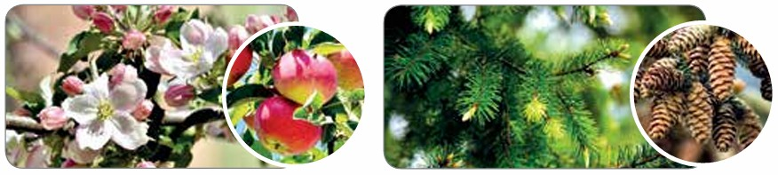
Роздивіться зображення і порівняйте
Чим відрізняються ці рослини за будовою?
Яблуня — листяне дерево
Ялина — хвойне дерево
На відміну від яблуні, листки в ялини — голкоподібна хвоя, а замість квіток — шишки, у яких визріває насіння. Оскільки хвойні рослини плодів не утворюють, їх називають голонасінними. Запилення хвойних відбувається тільки за допомогою вітру.
Підручник.
Сторінка
78

Slide 7
Вивчаємо й розуміємо
Хвойні рослини мають корінь, дерев’янисте стебло, голчасті листки (хвоїнки) та шишки з насінням.
Хвойні — це вічнозелені (крім модрини) або зрідка листопадні дерева та кущі. Трав’янистих хвойних у природі не існує. Найбільше у хвойних лісах зростає сосен, ялин, ялиць і модрин.
Рослинний покрив Землі складається переважно з квіткових і хвойних рослин.
Підручник.
Сторінка
78

Slide 8
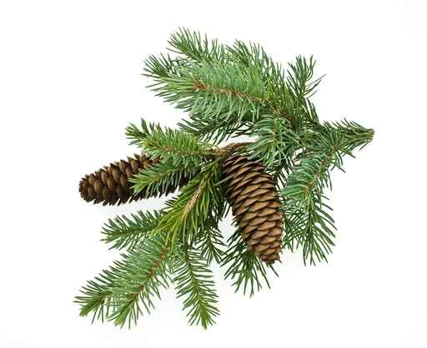
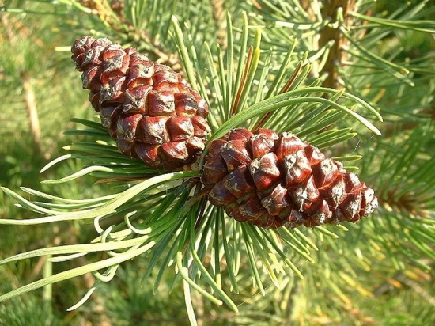
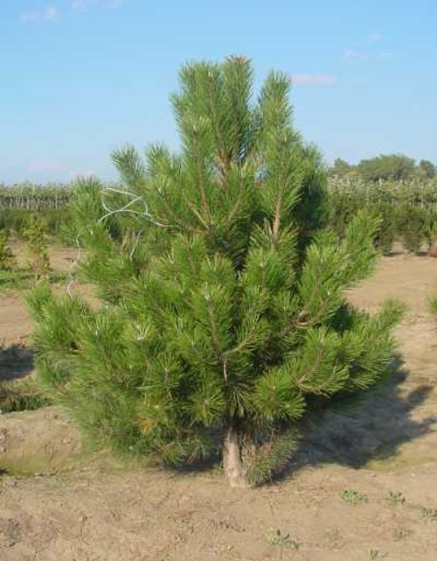
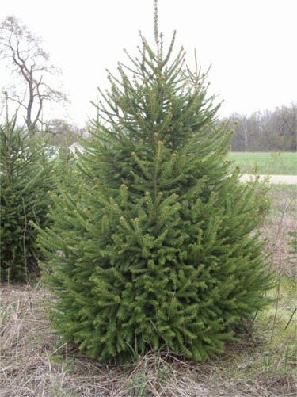
Представники хвойних рослин
ялинка
сосна

Slide 9
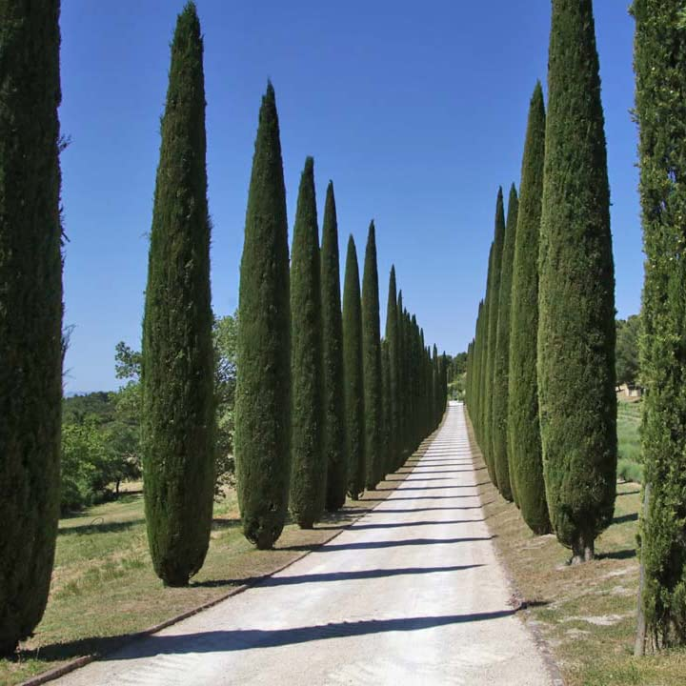
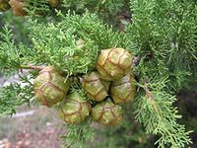
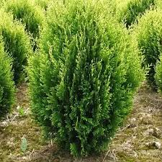
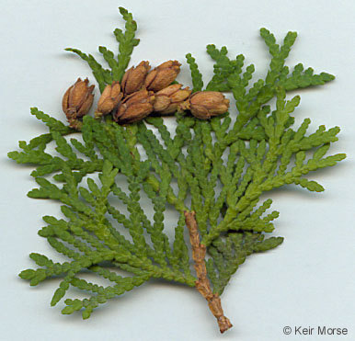
Представники хвойних рослин
кипарис
туя

Slide 10
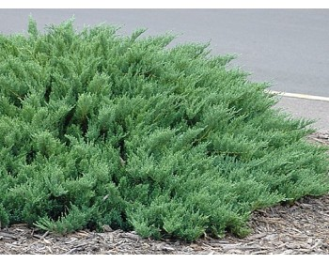
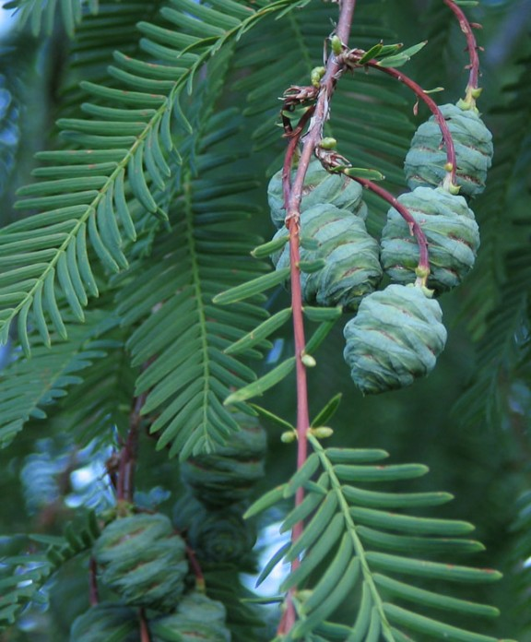
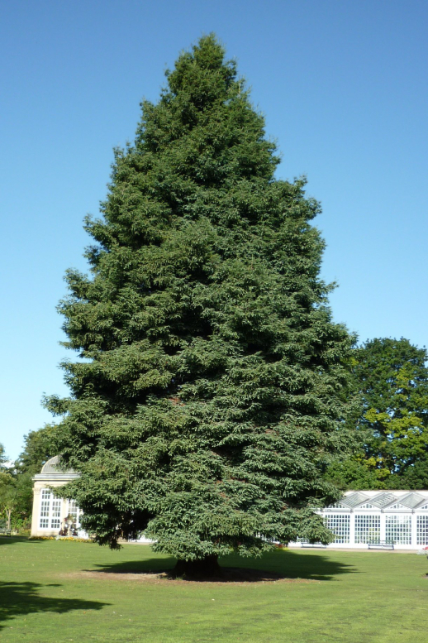
Представники хвойних рослин
ялівець
секвоя

Slide 11
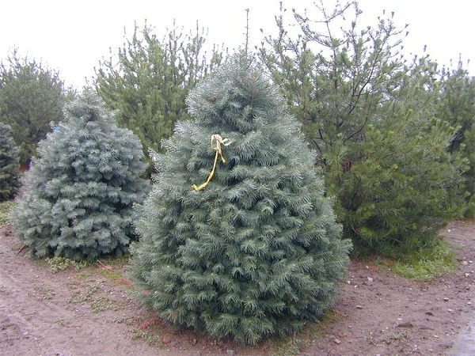
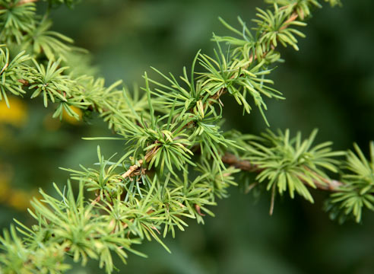
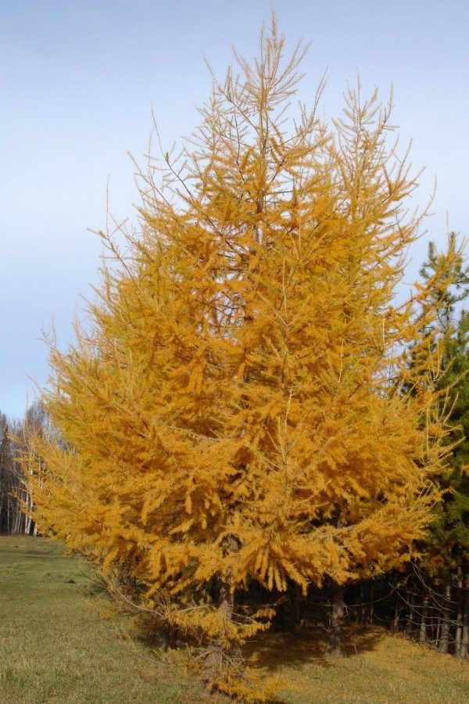
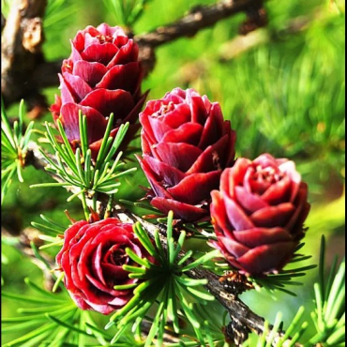
Представники хвойних рослин
ялиця
модрина

Slide 12
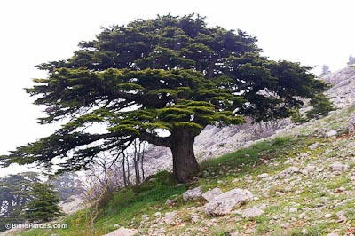
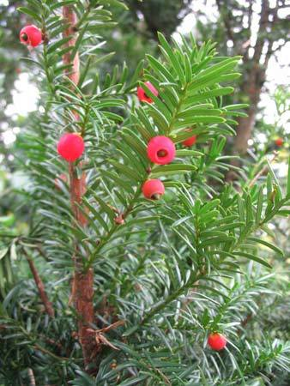
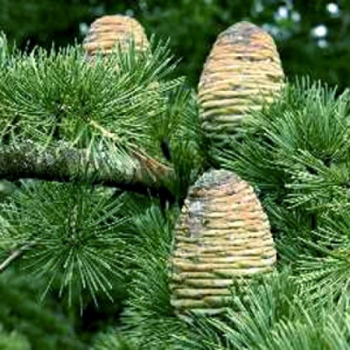
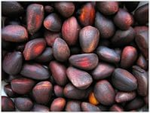
Представники хвойних рослин
кедр
тис ягідний

Slide 13
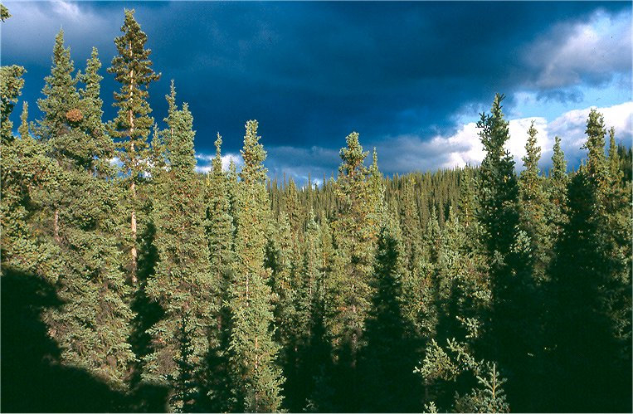
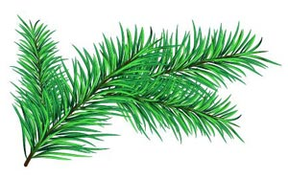
Важливо знати
Хвойні рослини отримали таку назву через особливості свого листя - хвої
На Землі налічується близько 650 видів хвойних
Вічнозелені хвойні рослини з’явилися за багато мільйонів років до листяних дерев.

Slide 14
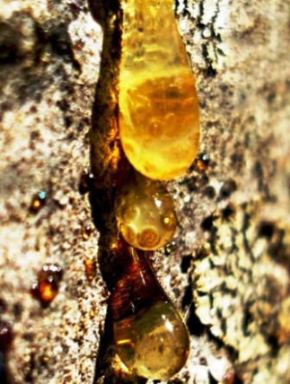
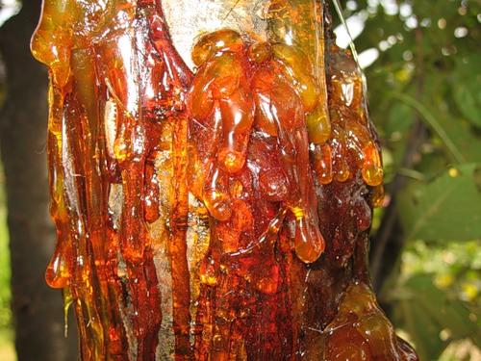
Цікаво знати
Деревина хвойних насичена смолою. Це дуже цінний продукт. Смола має протизапальні, ранозагойливі властивості. Із неї виготовляють скипидар, каніфоль.

Slide 15
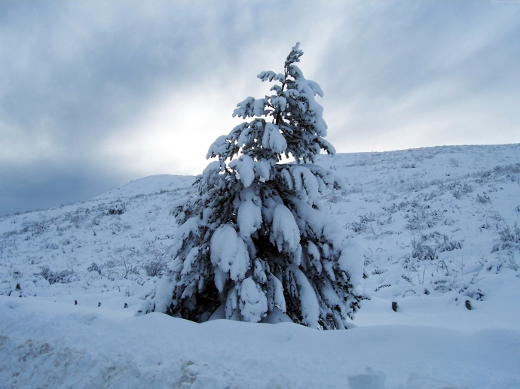
Цікаво знати
Завдяки смолянистій деревині хвойні не промерзають навіть у люті морози.
Тривалість життя хвойних дерев у середньому становить від 300 до 600 років, а висота – від 30 до 50 метрів
Вічнозелена хвоя покрита восковим шаром, який перешкоджає випаровуванню

Slide 16
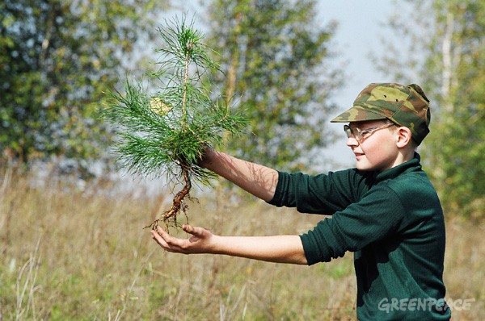
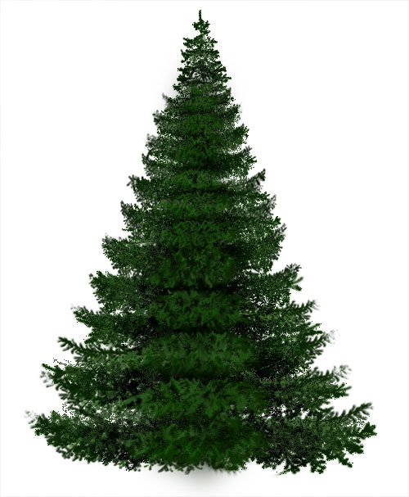
Цікаво знати
Гілки на стовбурі розташовуються кільцями. За один сезон наростає одне кільце. За їх кількістю можна визначити вік дерев (+2, 3 роки, що пройшли з початку проростання насінини).

Slide 17
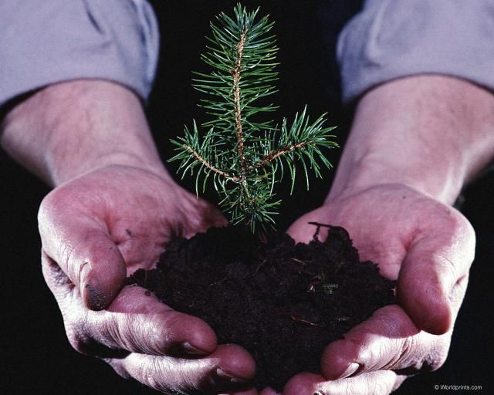
Цікаво знати
Хвойні рослини виділяють у повітря речовини, які очищають його від мікробів і бактерій. Тому для того, щоб вам легко дихалося, ви були здорові, необхідно посадити багато хвойних дерев
Дерево, трава, квітка й птах
не завжди зуміють захиститись.
Якщо будуть знищені вони –
на планеті ми залишимось самі!
Д. Родович

Slide 18
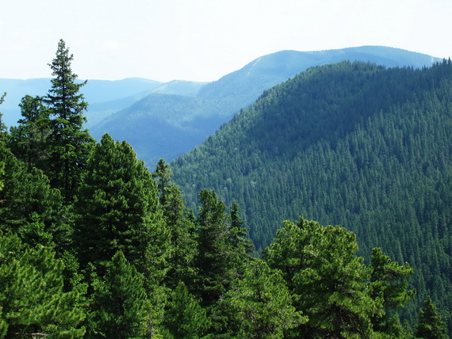
Гра «Так – ні»
Усі хвойні рослини мають широке листя
Хвойні рослини не мають квітку
Насіння хвойних рослин не захищене
Хвойні рослини не бояться холоду
У нашій місцевості росте модрина

Slide 19




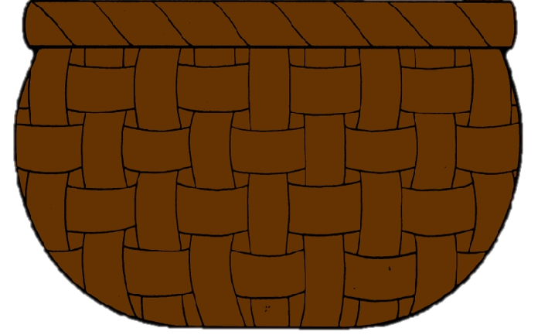
Кошик запитань
Які рослини вважають символами України?
Дізнайся більше про модрину. У чому її особливість?
Пригадайте, які з хвойних рослин ростуть у вашій місцевості.
Підручник.
Сторінка
76

Slide 20
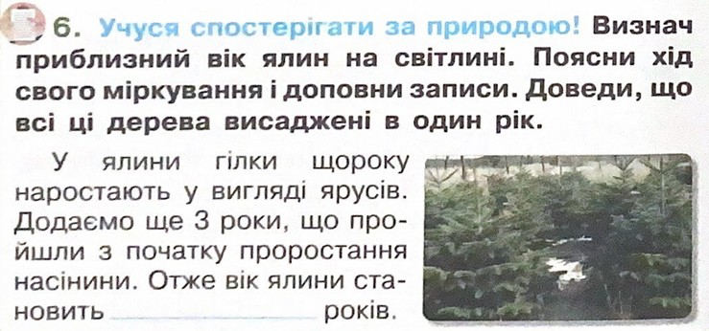
Робота в зошиті
Домашнє завдання
Сторінки 78 читати і переказувати,
в зошиті (ч. 2) завдання до уроку 51.
Частина 2 Сторінка
2

Slide 21













Рефлексія «Загадкові листи»
Вибери лист, який ти хочеш відкрити
(щоби відкрити лист, натисніть на нього)
Сьогодні
на уроці
я навчився/
навчилася…
На уроці
я запам’ятав/
запам’ятала…
Найкраще
мені вдалося…
Урок
завершую з настроєм…
Найбільше
мені сподобалося…
Труднощі виникали…

